Slide 1



TIẾT 2

Slide 2

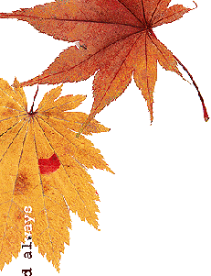
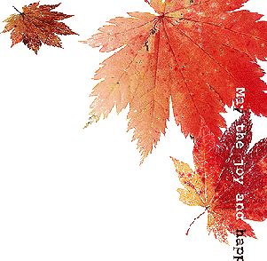


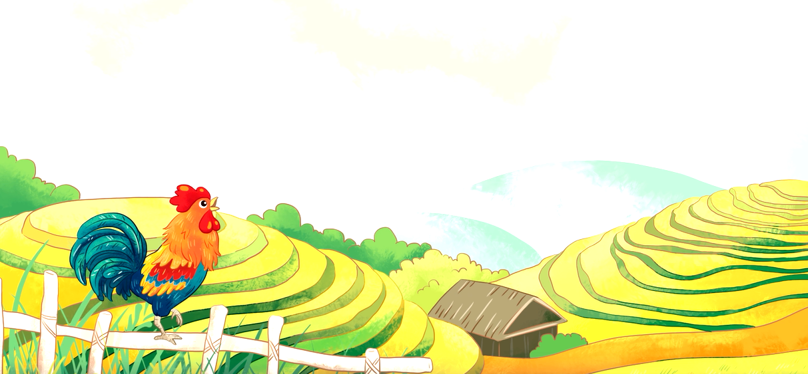

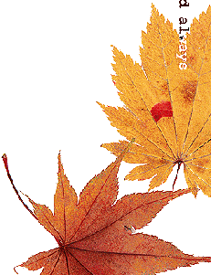
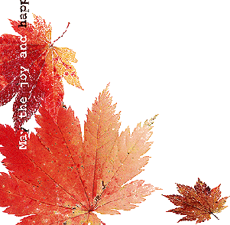

Nhìn tranh đoán tên bài hát?

Slide 3
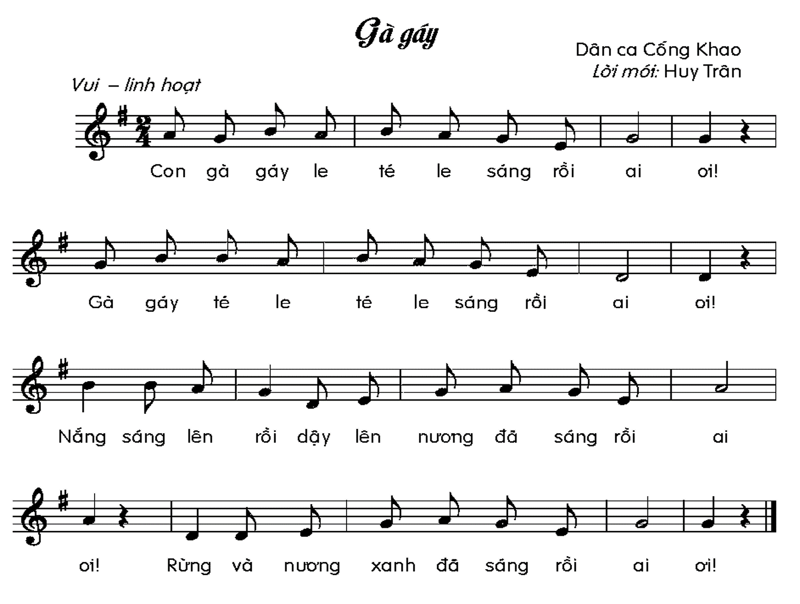

Slide 4
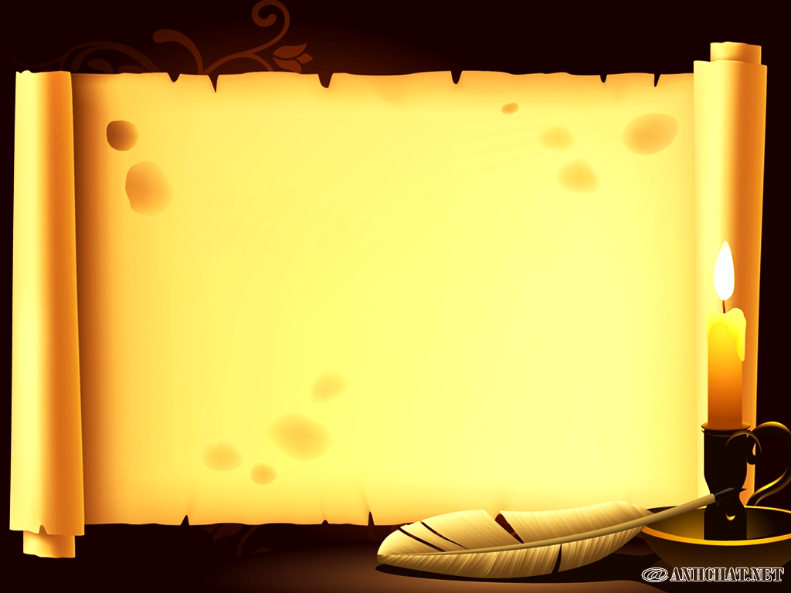


HÁT KẾT HỢP
GÕ ĐỆM

Slide 5



Slide 6
HÁT KẾT HỢP
VẬN ĐỘNG CƠ THỂ

Slide 7


Slide 8
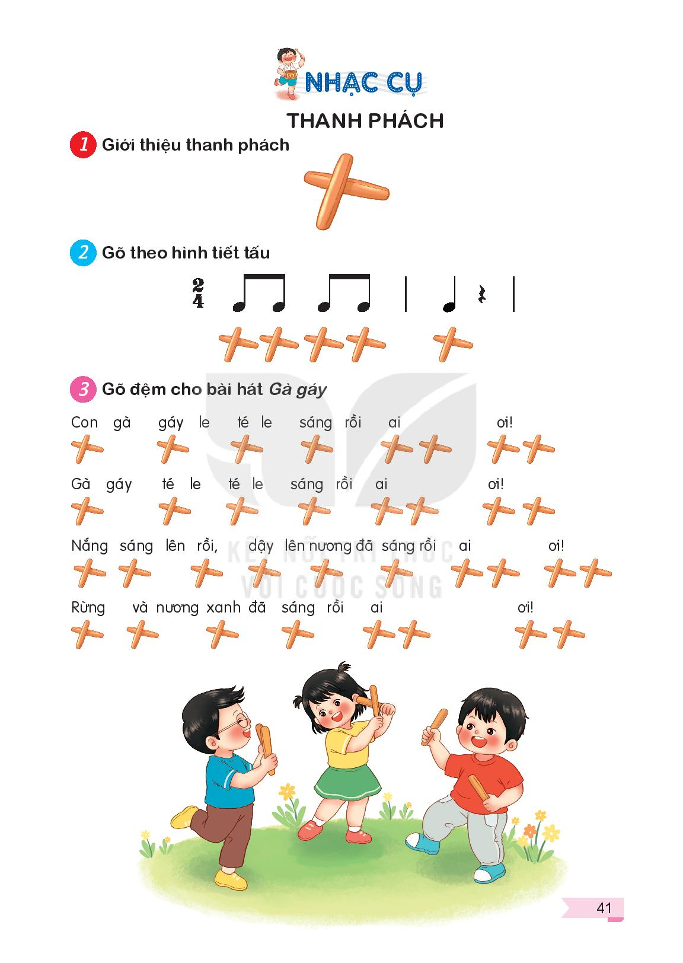

Âm thanh này phát ra từ đâu?

Slide 9

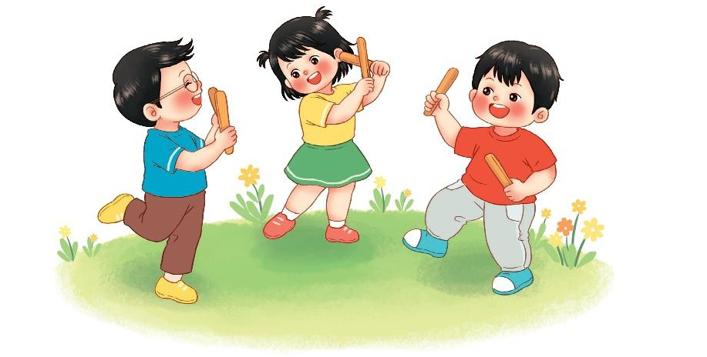
Nhạc cụ:
THANH PHÁCH

Slide 10
Thanh phách là nhạc cụ gõ, thường được làm bằng tre hoặc gỗ. Thanh phách được dùng để giữ nhịp, phách, tiết tấu.

Slide 11
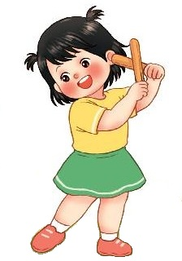
THANH PHÁCH
Khi chơi, người ta dùng hai thanh gõ vào nhau tạo nên âm thanh đanh, gọn.

Slide 12
Notes:
12

Slide 13
THANH PHÁCH
GÕ ĐỆM CHO BÀI HÁT

Slide 15
Ôn tập bài hát:
GÀ GÁY
Nhạc cụ:
THANH PHÁCH

